Slide 2
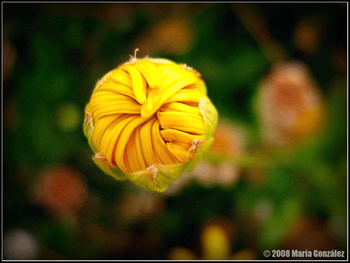
স্বাগতম

Slide 3
প্রমিলা দেবনাথ
প্রধান শিক্ষক
বড়েঙ্গা সরকারি প্রাথমিক বিদ্যালয়
কেশবপুর, যশোর

Slide 4
পাঠ পরিচিতি
বিষয়:প্রাথমিক গণিত
শ্রেণি:৫ম
পাঠ শিরোনাম:জ্যামিতি
পাঠ্যাংশ:আয়ত,বর্গ

Slide 5
শিখনফল
২৯.১.১ সামান্তরিক,রম্বস,আয়ত ও বর্গের আকৃতি অনুসারে পৃথক পৃথকভাবে সাজাতে পারবে।
২৯.৩.১ সামান্তরিক,রম্বস,আয়ত ও বর্গের বৈশিষ্ঠ্য সম্পর্কে জানবে এবং এদের পার্থক্য চিহ্নিত করতে পারবে।
Notes:
এই স্লাইডটি হাইড থাকবে।

Slide 6
উপকরণ
পাঠ্য পুস্তক,আয়ত,বর্গের মডেএ,পাঠ্যবই সংশ্লিষ্ট ছবি
Notes:
এই স্লাইডটি হাইড থাকবে।

Slide 7
এসো আমরা ছবি দেখি

Slide 8
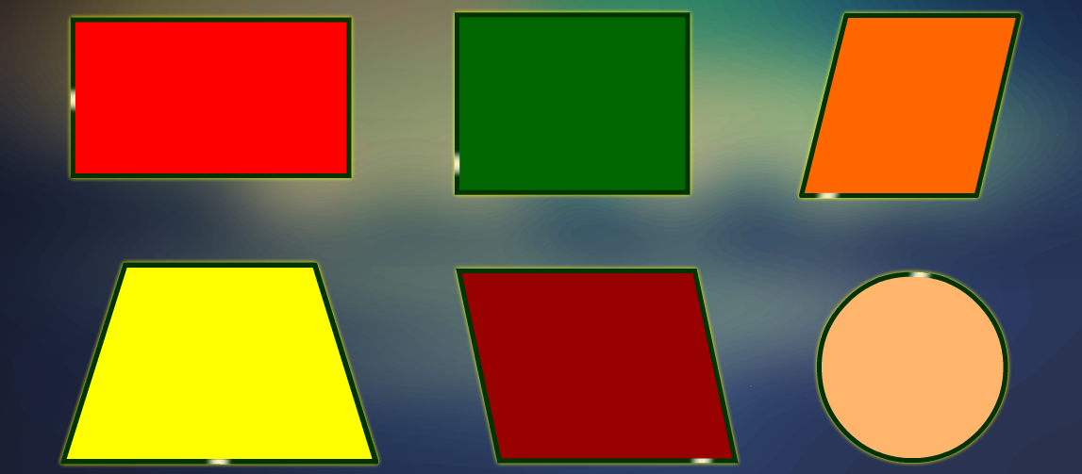

Slide 9
আয়ত ও বর্গ
আজকের পাঠ

Slide 10
বাস্তব পর্যায়

Slide 11
আয়ত ও বর্গের মডেলের সাহায্যে আয়ত ও বর্গের মিল,অমিল,বাহু ও কোণগুলোর বৈশিষ্ট্য সম্পর্কে শিক্ষার্থীদের ধারণা পেতে সহায়তা দেব।

Slide 12
আয়ত ও বর্গের
বাহুগুলোর মিল:
১।বাহুর সংখ্যা ৪টি
২।বিপরীত বাহুদ্বয়ের দৈর্ঘ্য
পরস্পর সমান।
আয়ত ও বর্গের
কোণগুলোর মিল:
১।কোণের সংখ্যা ৪টি
২।বিপরীত কোণদ্বয়
পরস্পর সমান।
৩।প্রত্যেকটি কোণের মান ৯০ডিগ্রী
পরের পাঠে আয়ত ও বর্গের আরো মিল অমিল জানতে পারবে।

Slide 13
অর্ধবাস্তব পর্যায়
Notes:
এই স্লাইডটি হাইড থাকবে।

Slide 14
এসো আমরা ছবি দেখি

Slide 15
আয়ত
বর্গ
Notes:
এই স্লাইডটি হাইড থাকবে।

Slide 16
ছ
গ
আমরা ডান পাশে দেখানো আকৃতিগুলো পর্যবেক্ষণ করি এবং দুই ভাগে ভাগ ক রি।
জ
চ
ঘ
ঙ
খ দল
ক দল
ছ
চ
গ
ঘ
জ
ঙ

Slide 17
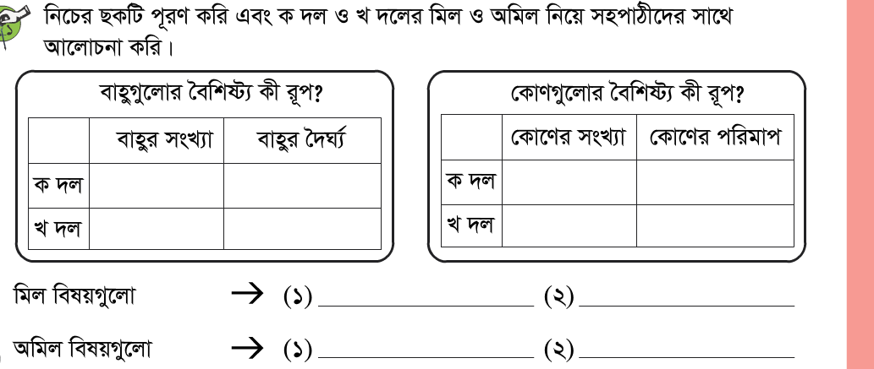

Slide 18
বস্তুনিরপেক্ষ পর্যায়
Notes:
এই স্লাইডটি হাইড থাকবে।

Slide 19
জ্যামিতি বক্সের জ্যামিতি আকৃতির বস্তু ও পেন্সিলের সাহায্যে অঙ্কণ করো ।বাহু এবং কোণগুলোর বৈশিষ্ট্য লেখ।
ক দল আয়ত
খ দল বর্গ

Slide 20
মূল্যায়ন
Notes:
এই স্লাইডটি হাইড থাকবে।

Slide 23
শিক্ষক-শিক্ষার্থীর কাজ
বইয়ের ১০০ পৃষ্ঠা দেখ

Slide 24
বাড়ির কাজ
আয়ত ও বর্গ অঙ্কণ করে, আয়ত ও বর্গের ২টি মিল ও অমিল লিখে আনবে।

Slide 25
ধন্যবাদ

